Slide 1
Análise de Conglomerados - Cluster
Prof. Dr. Marcelo Botelho da Costa Moraes
www.marcelobotelho.com
Parcialmente Adaptado do Material de Aula de Corrar, Paulo e Dias Filho (2007)

Slide 2
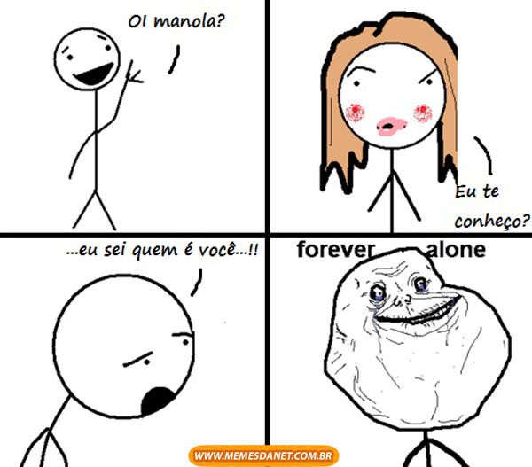

Slide 3
Análise de Conglomerados
Análise de conglomerados, análise de agrupamentos ou cluster analysis, são técnicas de interdependência que permite agrupar casos ou variáveis em um grupo homogêneo, em função de sua similaridade
Cada objeto é semelhante aos demais do grupo, maximizando a homogeneidade dentro do grupo e maximizando a heterogeneidade entre grupos

Slide 4
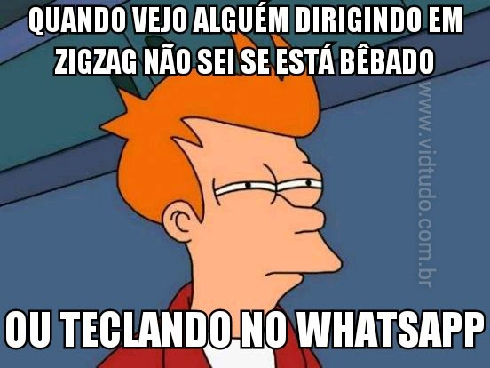
Análise de Conglomerados
É uma técnica exploratória, permite estudar a estrutura de grupos, dimensionalidade dos dados, identificar outlier e levantar hipóteses sobre as associações dos objetos
Semelhante a análise fatorial, porém, menos robusta
Técnica sem base teórica e não-inferencial, não possibilitando inferências sobre a população com base na amostra

Slide 5
Análise de Conglomerados
Etapas
Análise das variáveis e dos objetivos a serem agrupados (seleção de variáveis, identificação de outliers e padronização)
Seleção da medida de distância ou semelhança entre cada par de objetos
Seleção do algoritmo de agrupamento: método hierárquico e método não hierárquico
Escolha da quantidade de agrupamentos formados
Interpretação e validação dos agrupamentos

Slide 6
Análise das Variáveis e dos Objetivos a Serem Agrupados
Identificação de Outliers e Seleção de Variáveis
Os grupos refletem as variáveis selecionadas
A técnica não distingue a relevância das variáveis
A questão da multicolinearidade interfere na ponderação das medidas de similaridade
Uma forma de reduzir isso é com o uso da distância de Mahalanobis (D²), que padroniza os dados, estabelece uma escala em termos de desvio padrão e soma a variância-covariância acumulada dentro dos grupos, semelhante ao R² da regressão

Slide 7
Análise das Variáveis e dos Objetivos a Serem Agrupados
Identificação de Outliers e Seleção de Variáveis
A técnica é muito sensível à outliers
Cabe analisar se devem ou não ser retirados
É comum que os outliers formem grupos isolados

Slide 8
Análise das Variáveis e dos Objetivos a Serem Agrupados
Padronização de Variáveis
Utilização de escalas de medida em grandezas diferentes pode distorcer a análise
A forma mais utilizada é a padronização (Z score), com média zero de desvio padrão 1
$$Z=\frac{x−média}{desvio padrão}$$
A padronização deve ser utilizada com cuidado, pois se existir alguma relação natural refletida nas escalas das variáveis, a padronização pode não ser adequada

Slide 9
Análise das Variáveis e dos Objetivos a Serem Agrupados
Padronização de Variáveis
São utilizadas também
Método Range -1 a 1
$$\frac{x}{amplitude}$$
Método Range 0 a 1
$$\frac{x−mínimo}{amplitude}$$
Método de máxima amplitude
$$\frac{x}{máximo}$$

Slide 10
Análise das Variáveis e dos Objetivos a Serem Agrupados
Padronização de Variáveis
São utilizadas também
Método de média 1
$$\frac{x}{média}$$
Método de desvio padrão 1
$$\frac{x}{desvio padrão}$$

Slide 11
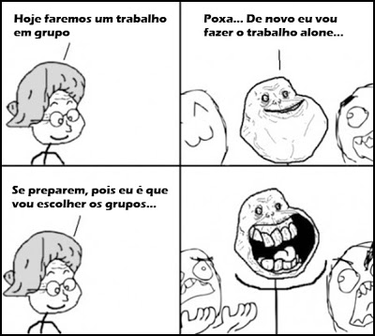
Como formar os agrupamentos?

Slide 12
Medidas de Similaridade ou Distância (Dissimilaridade)
Modelos geométricos
Empresas | Vendas (US$ milhões) | Número empregados
Ferramentas Gerais | 327,5 | 2.150
Fiori | 312,2 | 661
Bretas Supermercados | 652,6 | 7.200
Renner | 929 | 7.764
Lojas Americanas | 1.613,5 | 10.281
Ponto Frio | 1.971 | 8.672

Slide 13
Medidas de Similaridade ou Distância (Dissimilaridade)
Modelos geométricos

Slide 14
Medidas de Similaridade ou Distância (Dissimilaridade)
Padronização dos Dados
Empresas | Vendas (US$ milhões) | Número empregados
Ferramentas Gerais | -0,931 | -1,038
Fiori | -0,953 | -1,427
Bretas Supermercados | -0,458 | 0,282
Renner | -0,056 | 0,429
Lojas Americanas | 0,939 | 1,087
Ponto Frio | 1,459 | 0,666

Slide 15
Medidas de Similaridade ou Distância (Dissimilaridade)
3 Tipos
Medidas de Distância
Medidas Correlacionadas
Medidas de Associação

Slide 16
Medidas de Similaridade ou Distância (Dissimilaridade)
Medidas de Distância
Distância Euclidiana: a distância entre duas observações (i e j) correspondente à raiz quadrada da soma dos quadrados das diferenças entre os pares de observações (i e j) para todas as p variáveis
$$d_{ij}=\sqrt{\sum_{k=1}^{p}{{(x_{ik}−x_{jk})}^{2}}}$$
$$d_{ij}=\sqrt{{(x_{i1}−x_{j1})}^{2}+{(x_{i2}−x_{j2})}^{2}+…+{(x_{ip}−x_{jp})}^{2}}$$
Em que x_{ik} é o valor da variável k referente à observação i e x_{jk} representa a variável k para a observação j
Quanto menor a distância, mais similares são as observações

Slide 17
Medidas de Similaridade ou Distância (Dissimilaridade)
Medidas de Distância
Distância Quadrática Euclidiana: a distância entre duas observações (i e j) correspondente à soma dos quadrados das diferenças entre os pares de observações (i e j) para todas as p variáveis
$${d_{ij}}^{2}=\sum_{k=1}^{p}{{(x_{ik}−x_{jk})}^{2}}$$
Mais comum
Quanto menor a distância, mais similares são as observações

Slide 18
Medidas de Similaridade ou Distância (Dissimilaridade)
Medidas de Distância
Distância de Minkowski: a distância euclidiana é um caso particular de uma distância mais geral, chamada de Minkowski
$$d_{ij}={\left(\sum_{k=1}^{p}{{(|x_{ik}−x_{jk}|)}^{n}}\right)}^{1/n}$$
Se aplicarmos n = 2, chegamos a distância euclidiana
Para n = 1 temos a Distância City-Block, ou Manhattan Distance

Slide 19
Medidas de Similaridade ou Distância (Dissimilaridade)
Medidas de Distância
Distância Absoluta, Bloco, City-Block ou Manhattan: representa a soma das diferenças absolutas entre os valores das p variáveis para os dois casos
$$d_{ij}=\sum_{k=1}^{p}{|x_{ik}−x_{jk}|}$$

Slide 20
Medidas de Similaridade ou Distância (Dissimilaridade)
Medidas de Distância
Mahalanobis: é a distância estatística entre dois indivíduos i e j, considerando a matriz de covariância para o cálculo das distâncias
$$d_{ij}=\sqrt{(x_{i}−x_{j})′S^{−1}(x_{i}−x_{j})}$$
Em que S é a estimativa amostral da matriz de variância-covariância Σ dentro dos agrupamentos

Slide 21
Medidas de Similaridade ou Distância (Dissimilaridade)
Medidas de Distância
Chebychev: diferença absoluta máxima entre todas as p variáveis entre duas observações
$$d_{ij}=max|x_{ik}−x_{jk}|$$
Em que S é a estimativa amostral da matriz de variância-covariância Σ dentro dos agrupamentos

Slide 22
Medidas de Similaridade ou Distância (Dissimilaridade)
Medidas Correlacionadas
Representam similaridade pela correspondência de padrões ao longo das características (X variáveis)
Correlação de Pearson é a mais utilizada
$$r_{ij}=\frac{\sum_{k=1}^{p}{(x_{1k}−{\overline{x}}_{i})(x_{1j}−{\overline{x}}_{j})}}{\sqrt{\sum_{k=1}^{p}{{(x_{1k}−{\overline{x}}_{i})}^{2}}\sum_{k=1}^{p}{{(x_{1j}−{\overline{x}}_{j})}^{2}}}}$$

Slide 23
Medidas de Similaridade ou Distância (Dissimilaridade)
Medidas de Associação
Utilização de variáveis binárias
Tabela de Contingência
 |  | Indivíduo j
 |  | 1 | 0 | Total
Indivíduo i | 1 | a | b | a+b
 | 0 | c | d | c+d
Total |  | a+c | b+d | p = a+b+c+d

Slide 24
Medidas de Similaridade ou Distância (Dissimilaridade)
Medidas de Associação
Coeficientes de Emparelhamento Simples:
Medida de Semelhança (S_{ij})
$$S_{ij}=\frac{a+d}{a+b+c+d}$$
Medida de Distância (d_{ij})
$$d_{ij}=\frac{b+c}{a+b+c+d}$$

Slide 25
Medidas de Similaridade ou Distância (Dissimilaridade)
Medidas de Associação
Coeficientes de Jaccard
Medida de Semelhança (S_{ij})
$$S_{ij}=\frac{a}{a+b+c}$$
Medida de Distância (d_{ij})
$$d_{ij}=\frac{b+c}{a+b+c}$$
Existem outros métodos não apresentados em aula, disponíveis no livro referência

Slide 26
Determinação e Avaliação dos Grupos
Envolve: a escolha do algoritmo de agrupamento e a decisão quanto ao número de grupos
Algoritmo de agrupamento: qual o procedimento deve ser usado para colocar objetos similares dentro de grupos? Temos os hierárquicos e os não-hierárquicos
Todo algoritmo visa maximizar as diferenças entre os grupos em confronto com a variação dentro dos mesmos (between-cluster x within-cluster).

Slide 27
Tipos de Cluster
Cluster Hierárquico
Cluster Não Hierárquico
Qual é melhor???

Slide 28
Tipos de Cluster
Procedimentos hierárquicos de agrupamento: envolvem a construção de uma hierarquia semelhante a uma árvore. São de dois tipos: aglomerativos e divisivos.
Algoritmos mais populares: (1) single linkage; (2) complete linkage; (3) avarage linkage; (4) Ward’s method; e (5) centroid method.

Slide 29
Tipos de Cluster
1) Single linkage: baseado na distância mínima entre dois objetos. É também chamado de nearest neighbor
2) Complete linkage: é baseado na distância máxima, razão pela qual é conhecido como a abordagem do vizinho mais longe (furthest neighbor)

Slide 30
Tipos de Cluster
3) Avarage linkage: ou ligação média, onde o critério é a distância de todos os indivíduos de um grupo em relação a todos de outro (no SPSS, as opções between-groups e within-groups linkage). Tende a produzir grupos com aproximadamente a mesma variância
4) Ward’s method: minimiza a soma dos quadrados entre dois grupos em relação a todas as variáveis. Tende a produzir grupos com mesmo número de observações

Slide 31
Tipos de Cluster
5) Centroid method: a distância entre os grupos é a distância entre seus centróides, que são os valores médios das observações em relação às variáveis. Cada vez que indivíduos são agrupados, um novo centróide é calculado. Tanto este método quanto o de Ward exigem a distância euclidiana.

Slide 32
Tipos de Cluster
Métodos não-hierárquicos de agrupamento: ou métodos de partição, atribuem objetos a um grupo uma vez que o número de grupos a ser formado esteja especificado. São referidos como K-means clustering
Seleciona um grupo “semente” (seed) como grupo inicial, e todos os objetos próximos são incluídos nesse grupo. Um novo grupo semente é escolhido, e o processo continua até todas as observações serem distribuídas

Slide 33
Tipos de Cluster
O métodos não-hierárquicos são os seguintes:
Sequential threshold: ou princípio sequencial, seleciona um grupo semente e inclui todos os objetos dentro de uma distância preestabelecida. Após, um novo grupo semente é selecionado, e o processo continua. Quando um objeto é destinado a um grupo semente, ele não é mais considerado nos subsequentes.

Slide 34
Tipos de Cluster
Parallel threshold: ou princípio paralelo, seleciona vários grupos semente e inclui todos os objetos dentro daquele mais próximo. À medida que o processo evolui, as distâncias podem ser ajustadas para incluir menos ou mais objetos (disponível no SPSS).
Optimization: similar aos anteriores, exceto que ele permite a realocação de objetos em função da maior proximidade com outro grupo (disponível no SPSS).

Slide 35
Tipos de Cluster
Seleção dos grupos sementes: pode ser aleatório ou escolhidos pelo pesquisador. Um dos problemas no primeiro caso é que o resultado final depende da ordem dos dados.
Vantagens e desvantagens dos métodos hierárquicos:
(v) são rápidos e exigem menos tempo de processamento;
(d) não realocam combinações anteriores;
(d) é sensivelmente impactado por outliers;
(d) não são apropriados para amostras muito grandes.

Slide 36
Tipos de Cluster
Vantagens e desvantagens dos métodos não- hierárquicos:
(v) podem realocar combinações anteriores;
(v) são menos sensíveis a outliers, à medida de distância e a variáveis inapropriadas (quando os grupos sementes são escolhidos pelo pesquisador);
(d) os resultados dependem do processo de escolha dos pontos semente. Segundo Hair, o processo aleatório é inferior às técnicas hierárquicas;
(d) Johnson e Wichern criticam prefixação do no de grupos.

Slide 37
Tipos de Cluster
Uma combinação de ambos os métodos:
primeiro, uma técnica hierárquica estabelece o número de grupos, traça o perfil dos núcleos centrais e identifica outliers;
Depois de eliminar eventuais outliers, aplica-se um método não-hierárquico, tendo como grupos sementes os núcleos centrais definidos através do método hierárquico.

Slide 38
Análise de Cluster
Quantos grupos devem ser formados?
Não existe um critério categórico
Uma regra de parada (stopping rule) simples é examinar a distância entre os grupos a cada passo sucessivo;
Outra regra seria adaptar um teste estatístico de significância;
Além disso, o pesquisador deve confrontar com o referencial teórico, que pode sugerir um número natural de grupos;
Deve-se, ao final, buscar a melhor solução dentre as possíveis.

Slide 39
Análise de Cluster
A análise cluster deve ser estruturada novamente?
Analisar se existe um disparate acentuado entre o tamanho dos grupos, ou se existem grupos com uma ou duas observações (possíveis outliers);
Comparar a solução final com as expectativas do pesquisador;
Bussab refere uma técnica quantitativa para avaliação dos agrupamentos, o Coeficiente de Correlação Cofenética, que relaciona a matriz de distâncias originais com a oriunda da classificação (matriz cofenética); algo em torno de 0,8 já seria bom.

Slide 40
Análise de Cluster
Envolve o exame de cada grupo, tendo em vista o conjunto de variáveis, para denominar ou atribuir uma identificação que descreva adequadamente a natureza dos mesmos.
Para esse processo, podem ser utilizados escores, de modo a identificar alguma hierarquia dentre os mesmos.
Nessa fase, o pesquisador deve comparar os resultados com aqueles propostos anteriormente pela teoria ou pela experiência prática.

Slide 41
Validação e Perfil dos Grupos
Alguns procedimentos de validação da solução:
1) dividir a amostra em dois grupos;
2) usar outras variáveis conhecidas por discriminar entre os grupos, ou refazer a análise excluindo algumas variáveis;
3) refazer a análise utilizando outros métodos de agrupamento e outras medidas de similaridade.

Slide 42
Validação e Perfil dos Grupos
Definindo o perfil da solução: consiste na descrição das características de cada grupo para explicar como elas podem diferir em dimensões relevantes.
Utilizam-se dados não previamente incluídos no procedimento de agrupamento (demográficos, psicográficos etc.).
O enfoque é na descrição, não do que determinou diretamente os grupos, mas das características dos grupos depois de que eles foram identificados.
Pode-se utilizar a análise discriminante: a variável dependente categórica são os grupos.

Slide 43
Obrigado pela Atenção!!!
Até a próxima aula
mbotelho@usp.br
www.marcelobotelho.com

